Slide 1
Інноваційні методи навчання у ВНЗ в контексті реалізації академічної мобільності викладача
«Виживає не найсильніший і не найрозумніший,
а той, що краще інших відкликається на зміни»
Чарльз Дарвін

Slide 2
Мета статті – дати узагальнену характеристику освітніх інновацій, уточнити сутність та особливості інноваційних методів навчання майбутніх фахівців.
Поняття «Інновація» хоча й використовується у науковій літературі понад сто років, але актуалізувалося в кінці ХХ та на початку ХХІ століття.
Великий тлумачний словник сучасної української мови пояснює слово «інновація» як «нововведення».
Вікіпедія трактує термін «інновація» як нововведення в галузі техніки, технології, організації праці або управління, засноване на використанні досягнень науки і передового досвіду, кінцевий результат інноваційної діяльності.
Глосарій Європейського фонду освіти пояснює, що інновації – це вперше впроваджена новизна, однак більшість інновацій пов’язана з перенесенням існуючих підходів у нові умови шляхом їх адаптації або із внесенням поступових змін до існуючих систем.

Slide 3
Інновація освіти – введення нового в цілі, зміст, методи і форми навчання і виховання
До сучасних психолого-педагогічних інновацій у вітчизняній системі освіти, в тому числі вищої, належать реалізовані нововведення у:
зміст, методи, прийоми і форми навчальної діяльності та виховання особистості (методики і технології);
зміст і форми організації управління освітньою системою, а також в організаційну структуру закладів освіти;
засоби навчання і виховання;
особистісні установки викладача, оскільки навчальний процес має бути діалогом особистостей викладача і студента, що суттєво покращує мотивацію студентів до навчання.

Slide 4
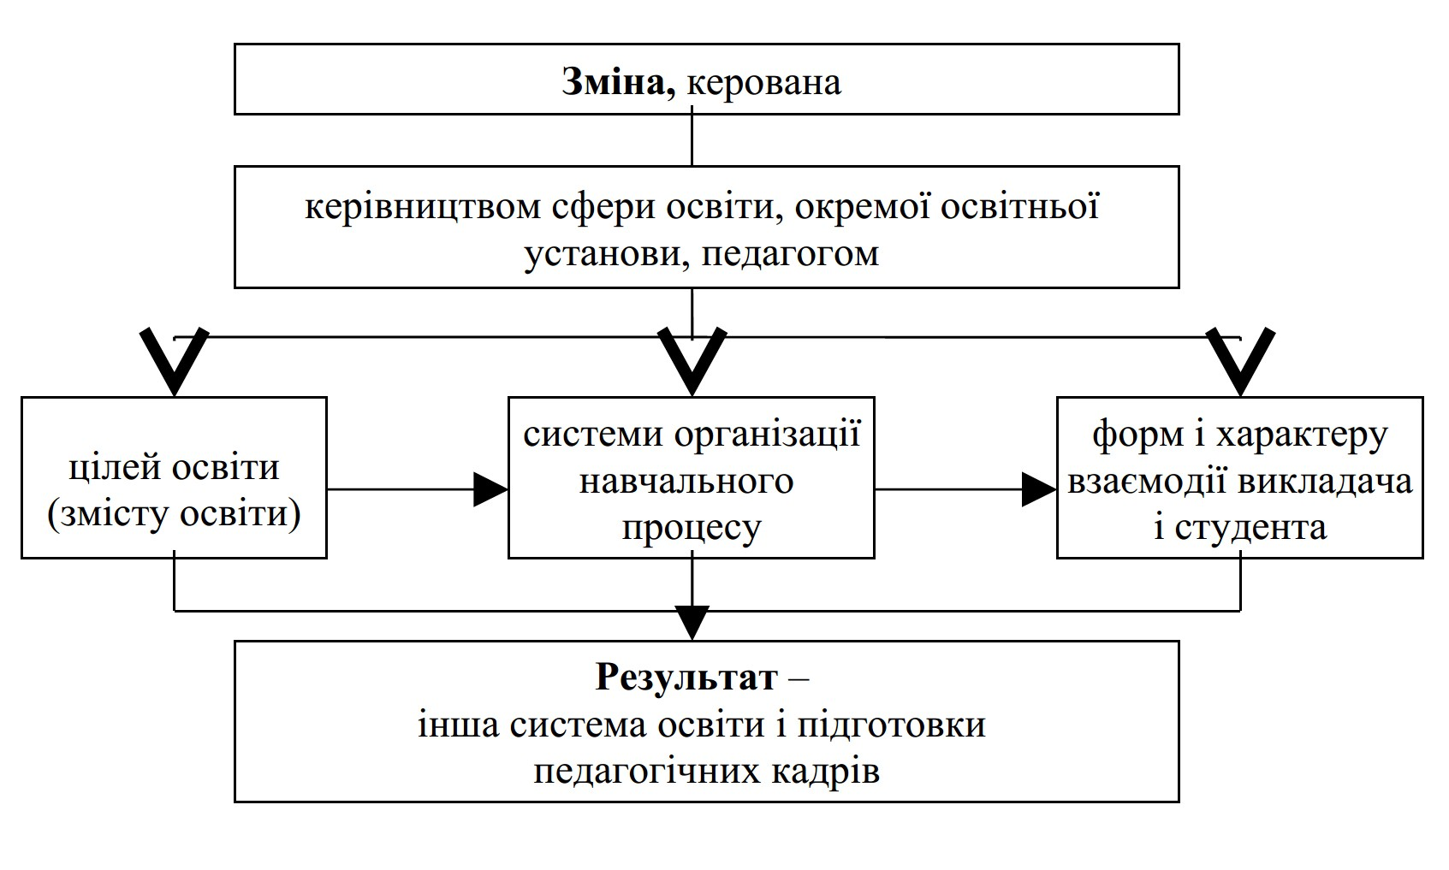
Таким чином, основний критерій інноваційності освіти – зміна цілей, тобто змісту освіти та його результатів як основних складових діяльності педагога і того, хто навчається:

Slide 5
Характерною ознакою інноваційної освіти є особистісно-орієнтоване навчання, які підпорядковані таким закономірностям :
1.Навчальна дисципліна є не фрагментом змісту освіти, а подією в житті особистості, що дає цілісний життєвий досвід, в якому отримані знання є його елементом, частиною.
2.Проектування навчального процесу є предметом сумісної діяльності викладача і студента, способом їх життєдіяльності як суб’єктів освіти.
3.Навчальний процес набуває вигляду дослідження, пошуку, навчальної гри, що стають джерелом досвіду.
4.Змінюються функції міжособистісного спілкування між викладачем та студентами: педагог стає фасилітатором (особою, що забезпечує успішну групову комунікацію) навчально-пізнавальної діяльності студентів, одним із джерел інформації.
5.Розвиток «Я-концепції» суб’єктів навчальної діяльності здійснюється через усвідомлення цілісної життєдіяльності, що передбачає імітаційно-рольове відтворення життєвих ролей і ситуацій.

Slide 6
Інтернаціоналізація
Впровадження інноваційних методів у навчальний процес ВНЗ є одним з кроків у процесі інтернаціоналізації вищої школи України.
Інтернаціоналізація постає як побудова взаємозв’язків між двома або більшою кількістю країн, пов’язаних спільною метою, наприклад, формування єдиного освітнього простору.
Інтернаціоналізація освіти спрямована до реалізації ряду завдань, серед яких:
диферсифікація і зростання фінансових надходжень через залучення іноземних студентів на платне навчання;
навчання своїх студентів у зарубіжних ВНЗ-партнерах;
підвищення якості освіти і досліджень за рахунок участі студентів та викладачів у міжнародному процесі обміну знаннями.
Однією з форм інтернаціоналізації вищої освіти є мобільність професорсько-викладацького складу, що обумовлена спільними науковими дослідженнями та обміном досвідом роботи.

Slide 7
У науково-методичній літературі є різні підходи до класифікації інноваційних методів навчання:
В.Морозов поділяє їх на проектні, лабораторні та інтегровані.
Чернілевський Д.В. та Луцький І.М. під інноваційними технологіями розуміють технології активного, модульного та проблемного навчання, дидактичні ігри.
Гончаров С.М. відносить до інтерактивних технологій навчання кооперативне, колективно-групове, ситуативного моделювання, опрацювання дискусійних питань
Туркот Т.І. аналізує кредитно-модульну і модульно-рейтингову технології як інноваційні, а групову роботу студентів, групові тренінги, «мозкову атаку», дидактичні ігри, кейс-метод, мікровикладання, метод «Ток-шоу», «Коло ідей», «Акваріум» вважає інноваційними методами
Кочубей А.В. вважає інтерактивними методами підготовки майбутніх інженерів імітаційні, мотиваційні, пізнавальні та регулятивні, які ґрунтуються на діалогічній взаємодії та «заставляють трудитися інтелект і душу».
Луговий В.І. На основі реалізації програми Тюнінг «Настроювання освітніх структур в Європі» в Україні, Національного освітнього глосарію: вища освіта, МСКО-2011,-2013 чітко узгоджує поняттєво-термінологічний апарат щодо інноваційних видів навчальної діяльності в контексті компетентнісного підходу.

Slide 8
Інтерактивне навчання («inter» - взаємний, «act» - діяти) – це спеціальна форма організації пізнавальної діяльності, що передбачає створення комфортних умов навчання, за яких студент відчуває свою успішність та інтелектуальну спроможність
Найпоширенішими серед таких методів є :
метод проектів;
групові обговорення;
«мозковий штурм;
ділові та рольові ігри;
баскет-метод (метод навчання на основі імітації ситуації);
тренінг-навчання;
практичний.

Slide 9
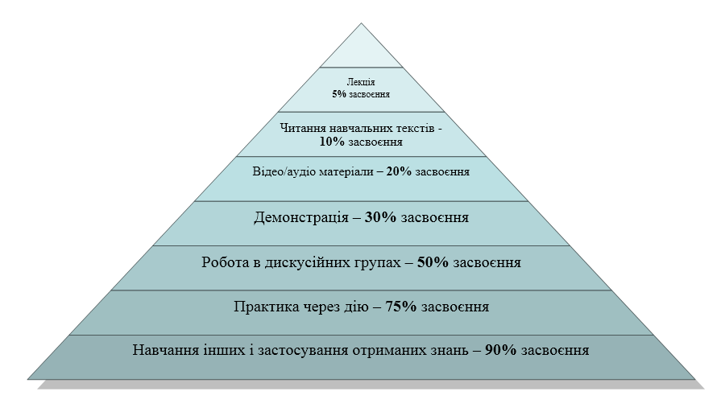
«Піраміда методів навчання» - залежність якості засвоєння знань від методів навчання.

Slide 10
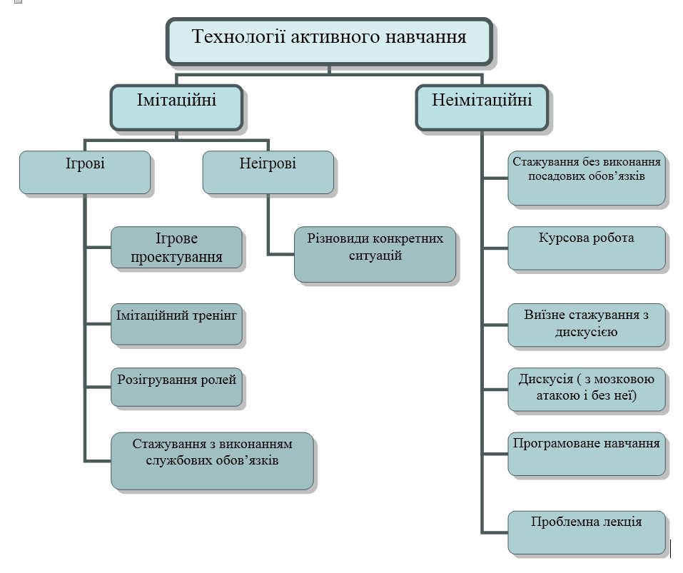
Класифікація технологій активного навчання

Slide 11
Деякі інтерактивні технології навчання
Інтерактивні технології | Технологічні методи і прийоми | Суть застосування
Кооперативне навчання | Робота в парах | Для засвоєння, закріплення та перевірки знань
 | Ротаційні трійки | Трійки утворюють коло. Кожна трійка отримує своє запитання для відповіді за чергою
 | «Карусель» | Розміщення у два кола. Ефективний для обговорення дискусійних питань
 | Робота в малих групах | Оптимально для проблем, що потребують колективного розуму – 5 студентів: спікер – секретар – посередник – доповідач – слухач.

Slide 12
Інтерактивні технології | Технологічні методи і прийоми | Суть застосування
Колективно-групове навчання | «Мікрофон» | Швидкі відповіді на запитання по черзі з предметом, який виконує функції мікрофона
 | Незакінчене речення | Для порівняння власних ідей з іншими: «Це дозволяє зробити висновок, що …» «Це рішення було прийнято тому, що …»
 | Мозковий штурм | Для розробки альтернативних рішень щодо вирішення конкретної проблеми з вільним висловленням власної думки
 | Кейс-метод (аналіз ситуацій) | Індивідуально, в парах, групах або колі

Slide 13
Інтерактивні технології | Технологічні методи і прийоми | Суть застосування
Ситуативного моделювання | Симуляційні (імітаційні ігри) | Відтворення певних подій, імітація явища, ситуації, проблеми у вигляді рольових ігор
 | Спрощене судове слухання, педагогічний консиліум, батьківські збори | Розігрування судового процесу з конкретної справи, обговорення конкретної педагогічної проблеми.
 | Громадські слухання | Моделювання суспільної думки за допомогою стимуляційної гри
Опрацювання дискусійних питань | Метод ПРЕС (від англ. Position – Reason – Explanation or Example – Summery), позиція – обґрунтування – приклад - висновок | Для навчання умінь дискутувати: «Я вважаю, що…» «Наприклад, …» «Таким чином, …»
 | Займи позицію | Використання протилежних думок «так» або «ні»
 | Зміни позицію | Уміння стати на точку зору іншої людини, використовуючи аргументи і мотиви
 | Дискусія | Публічне обговорення спільного питання
 | Дебати | Спроба переконати опонентів змінити свою позицію

Slide 14
Переваги і недоліки методу кейсів
Переваги | Недоліки
1.Можливість виявляти, аналізувати та прораховувати кожний крок значною мірою доповнює теоретичні аспекти розгляду проблеми. | 1.У аналогічній реальній ситуації молодий фахівець без підтримки групи навряд чи зможе швидко пригадати отриманий досвід. Це може привести до розчарування у подальшому.
2.Створюється унікальна можливість вивчити складні професійні питання в емоційно сприятливій атмосфері навчального процесу. | 2.Часові обмеження можуть не дати можливості групі виробити об’єктивні та ефективні шляхи вирішення проблеми. Це може привести до незадоволення методом.
3.Комунікативна природа методу надає можливості при наявності відповідних знань здійснити швидку, але ґрунтовну оцінку обговорюваних питань та пропонованих рішень. | 3.Низька активність студентів приводить до зниження ефективності методу. Студенти можуть відчувати дискомфорт, якщо не відчувають підтримки викладача або однокурсників.

Slide 15
Дидактичні цілі заняття та відповідні їм методи навчання
Дидактичні цілі | Методи навчання
Узагальнення раніше вивченого матеріалу | Групова дискусія, «мозковий штурм»
Продуктивний виклад великого за обсягом матеріалу | «мозковий штурм», ділова гра
Розвиток вмінь та навичок самонавчання | Ділова або рольова гра, аналіз практичних ситуацій
Підвищення мотивації навчання | Ділова або рольова гра
Закріплення та систематизація вивченого матеріалу | тренінг
Застосування знань, умінь та навичок | Баскет-метод (метод навчання на основі імітації ситуації)
Опора на досвід студентів під час викладу нового матеріалу | Групова дискусія
Моделювання майбутньої професійної діяльності | Ділова або рольова гра, аналіз практичної ситуації
Освоєння та закріплення навичок особистісного спілкування | Ділова або рольова гра
Ефективне створення творчого проекту | Метод проектів
Розвиток навичок роботи в групі | Метод проектів
Набуття вмінь діяти в стресовій ситуації | Баскет-метод
Розвиток навичок прийняття рішень | Аналіз практичних ситуацій, баскет-метод
Розвиток навичок активного слухання | Групова дискусія

Slide 16
Висновки.
Головний вектор розвитку сучасної вищої освіти України визначається загальним спрямуванням на процес входження вітчизняної вищої школи до європейського та світового освітнього простору.
Пріоритетом національної концепції реформування і модернізації вищої освіти є створення інноваційного освітнього середовища у вищих навчальних закладах через сприяння прогресивним нововведенням, в тому числі впровадження інноваційних методів навчання.
Саме застосування широкого діапазону новітніх методів навчання стане однією з ознак інноваційних університетів і започаткує процес інтернаціоналізації вищої школи України.

Slide 17
Ефективність застосування інноваційних методів навчання у вищих навчальних закладах треба оцінювати не тільки спираючись на кількісні показники навчальних досягнень студентів, а враховуючи зміни у свідомості як студентів, так і викладачів.
У студентів формується готовність до постійного оволодіння новими знаннями, мобілізуються їх задатки, здібності та обдарованість, утверджуються навики брати на себе відповідальність, відстоювати свою позицію, співпрацювати, розвивається новий тип мотиваційної сфери, де самоактуалізація впливає на загальну креативність студента, сприяє створенню нової позиції особистості
Інноваційну діяльність викладача можна трактувати як творчий процес і творчий результат, як особистісну категорію, де основою є рефлексія – осмислення особистістю власної пошуково-творчої діяльності, креативно-перетворювальної діяльності і співтворчості
На нашу думку підвищенню якості та інтенсивності освітнього процесу у вищій школі сприятиме органічне поєднання інноваційних методик із класичними, традиційними, продумане і гармонійне поєднання різних методів щодо кожної дисципліни та кожного заняття в залежності від їх мети та специфіки.

Slide 18
Успішне запровадження інноваційних методів навчання вимагає системної роботи, під час якої необхідно:
переглянути зміст і спрямованість підготовки та підвищення кваліфікації (стажування) педагогів з метою формування їх професійної готовності до роботи в умовах інноваційного навчання;
сприяти участі викладачів у процесі академічної мобільності, зокрема у міжнародних програмах обміну та стажування;
запровадити систему матеріального стимулювання педагогів, які активно і ефективно впроваджують інноваційні методи у навчальний процес.

Slide 19
Дякую за увагу!

